Slide 1
Compensatory way finding behavior in topographic disorientation from brain injury
學生:李家萱
指導老師:柳永青

Slide 2
Abstract
近期研究發現神經和迷失方向有相關。
本文透過個案研究，收集三位對於有方向障礙的腦損傷患者，在相似的環境下，蒐集他們尋路行為的數據。
補償策略包括地標、視覺掃描的組合、地標的記憶順序、使用方向、身體的定位。
本文提供補償策略，證明有可能能有效治療腦損傷患者對於方向的障礙。

Slide 3
Introduction
地理空間認知
Kitchin & Blades (2002).
欺騙神經心理學的方法
Sellal & Fontaine & vander Linden & Rainville & Labrecque (1996).
方向障礙理論
Habib & Sirigu (1987).

Slide 4
Method (1/4)
Sample
執行初步篩選和面試，電話面試潛在受測者，訪問是否因中風或外傷導致腦損傷，且尋路困難，並承受視空間功能受損而駕駛困難。
受測者需能夠清楚地溝通和獨立走動，且不能在虛弱時進行訪談。
本文樣本有三人，他們被認為長期有迷失方向的問題。

Slide 5
Method (2/4)
Procedure
在家中、康復中心進行訪談。將訪談的內容錄音。
在面談中討論個人的尋路行為和尋路方法。
人口統計資料--年齡、性別、種族
收集相關醫療資料--受傷日期、腦受傷​​原因、腦受傷的部位、視空間障礙的醫學診斷。

Slide 6
Method (3/4)
1. 駕駛
受試者被要求回答有關於家中或其他熟悉的環境。實驗者在問完問題後，接著在開車時如何使用視覺掃描和地標。
2. 物體位置
研究者在房間藏一小紅紙（約2x2平方英寸）。受測者被要求找到紙後，再以開放式問題問受測者使用何種方法找物體。
3. 印象
受測者被要求想像並描述他們第一次通過大樓前門看到的情景。

Slide 7
Method (4/4)
4. 在外的次數
受測者獨自旅行時，被要求明確說出地點，如果有說出來的話，他們被要求描述是應用何種方式找到此地點。在採訪受測者時，一般都會測試他們畫地圖的能力和他們在外找到地點時，使用何種方法。

Slide 8
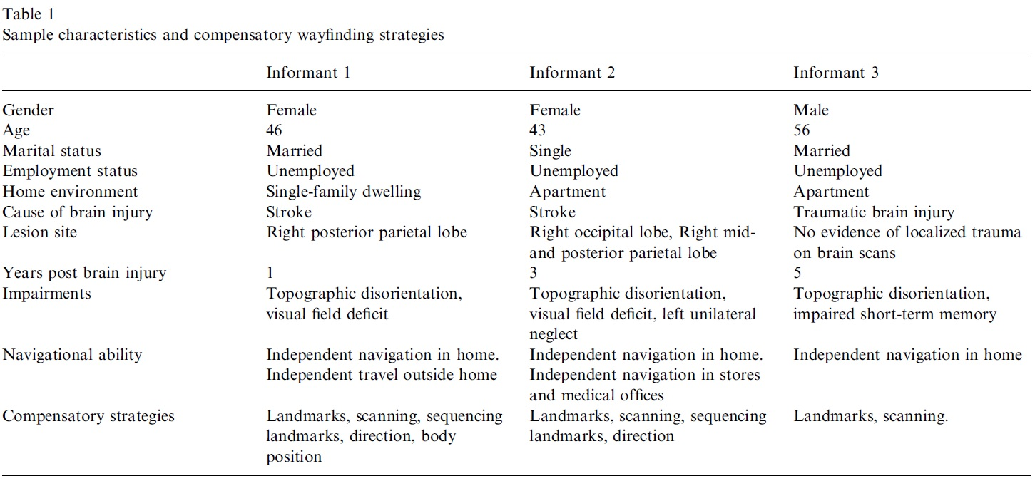
Result
若有方向障礙，仍然可獨自駕駛。

Slide 9
Conclusion
雖然他們獨立在外旅行的能力不相同，但這三位受測者都是利用地標和視覺掃描，成功找到回家的路。
使用一連串的地標最能夠讓受測者獨立前往旅行，而定向標題和身體位置作為他們的尋路策略。

